Slide 1
زندگی با گزینه ب مواجهه با سختی ها و مشکلات بالابردن سطح تحمل یافتن شادی

Slide 2
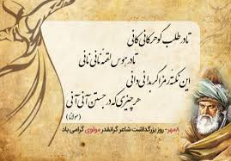
مقدمه
تو مگو همه به جنگند و ز صلح من چه آید
تو یکی نه‌ای هزاری، تو چراغ خود برافروز

Slide 3
مقدمه
فراز و فرودهای زندگی
مرگ عزیزان
تولد فرزند ناقص
خیانت
نادیده گرفته شدن
حوادث طبیعی

Slide 4
شکست های پی در پی
مورد تحقیر و تمسخر قرار گرفتن
سوء استفاده قرار گرفتن
تجاوز
اخراج و از دست دادن شغل و موقعیت

Slide 5
به عبارات زیر خوب توجه کنیم
پس از مرگ ناگهانی همسرم احساس کردم من و فرزندانم دیگر هیچ وقت شاد نخواهیم شد
انگار در یک خلا گرفتار شده بودم
به یک پوچی عمیق در قلبم رسیده بودم، و احساس می کردم این حالت باعث می شود حتی نتوانم درست نفس بکشم

Slide 6
هر کدام از ما ممکن است در همچنین وضعیتی قرار گرفته باشیم

Slide 7
برای رهایی از این وضعیت چه شیوه هایی را در پیش گرفته ایم

Slide 8
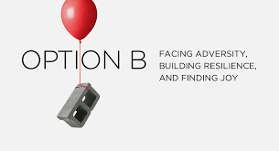
سه هدف اصلی این برنامه

Slide 9
سه هدف اصلی
1- مواجهه با سختی ها و مشکلات
2- بالابردن سطح تحمل یا افزایش تاب آوری
3-یافتن شادی

Slide 10
یک واقعیت نادیده گرفته شده
ما به همان گونه که اتفاقات منفی را پردازش می کنیم، بطور طبیعی بذر مقاومت و انعطاف پذیری را در وجودمان می کاریم.
پس ما بطور طبیعی در برابر حوادث و رویدها ی ناخوشایند مقاوم و انعطاف پذیریم

Slide 11
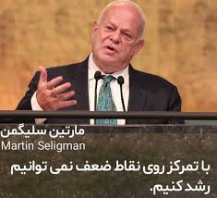
مارتین سلیگمن روان شناس مثبت گرا پس از
ده ها مطالعه در مورد این که مردم چگونه با
شکست ها ، ناکامی ها، حوادث ناخوایند و
رخدادهای بد مقابله می کنند به نتایج جالبی دست یافت

Slide 12
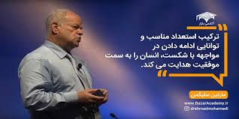
مارتین سلیگمن
سه عامل مهم که باعث می شود در برابر حوادث ناخوشایند مقاومت و انعطاف پذیری لازم نداشته باشیم
1-شخصی سازی(personalization)
2-فراگیربودن(pervaisiveness)
3-تداوم(permanence)

Slide 13
1-شخصی سازی(personalization)
این باور که من مقصر هستم

Slide 14
2-فراگیربودن(pervaisiveness)
این باور که شکست، حادثه و رویداد تمام ابعاد زندگی مرا در بر خواهد گرفت و همه حوزه های زندگی ام را در بر خواهد گرفت

Slide 15
3-تداوم(permanence)
این باور که پس لرزه ها و اثرات این رویداد برای همیشه باقی خواهد ماند

Slide 16
دام سه P
این سه P مانند حلقه ای دور سرمان می چرخند و مدام می گویند:
- این ها همه تقصیر خودم هست
-همه چیز افتضاح است
-تمام زندگی من افتضاح و وحشتناک است
همیشه هم قرار تست همین طور افتضاح بماند

Slide 17
تحقیقات علمی مختلف نشان می دهد زمانی که باور کنیم:
این وضعیت دشوار فقط تقصیر خودمان نیست
تمام جنبه های زندگی تان را تحت تاثیر قرار نخواهد داد
و قرار نیست همیشه وجود داشته باشد و بلاخره روزی به زندگی عادی برمی گردیم
درک این موضوع که حوادث زندگی فراگیر و دائمی نیستند باعث می شود افراد کمتر دچار افسردگی شوند و راحت تر بتوانند با مشکلات مقابله کنند.

Slide 18
بهبود یافتن و بازیابی در اتفاقات ناگوار مثل طلاق، مرگ، تجاوز یک فرایند فوق العاده دشوار و پیچیده است و روالش برای هر فرد، متفاوت از دیگری است

Slide 19
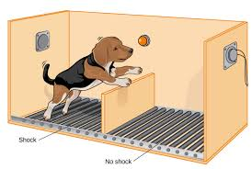
درماندگی خودآموخته شده

Slide 20
تعریف درماندگی Helplessness
در زبان سلیگمن، درماندگی یعنی: ادراک کنترل نداشتن بر وضعیت موجود.
دقت داشته باشید که کلمه‌ی ادراک در جمله‌ی بالا بسیار کلیدی است.
این‌که شما بر وضعیت موجود کنترل دارید یا ندارید، بحث سلیگمن نیست.
بحث این است که فکر می‌کنید روی شرایط کنترل دارید یا فکر می‌کنید کنترلی روی شرایط ندارید؟

Slide 21
دکتر سلیگمن به این نتیجه رسیده بود کلماتی مانند هرگز و همیشه نشانه های تداوم و استمرار هستند و بهتر است بجای آن از گاهی، اوقات و اخیرا استفاده کنیم.
مثلا بجای گفتن جمله “همیشه این حس بد را خواهم داشت” بگوییم “گاهی این حس بد به من دست خواهد داد”.
با اینکه این جملات آنقدر امیدبخش و عالی نیستند ولی در نوع خود پیشرفت محسوب می شود

Slide 22
سئوالات شخصی یا انسانی
چقدر دیگران را وارد حریم شخصی خود کنیم

